Slide 1
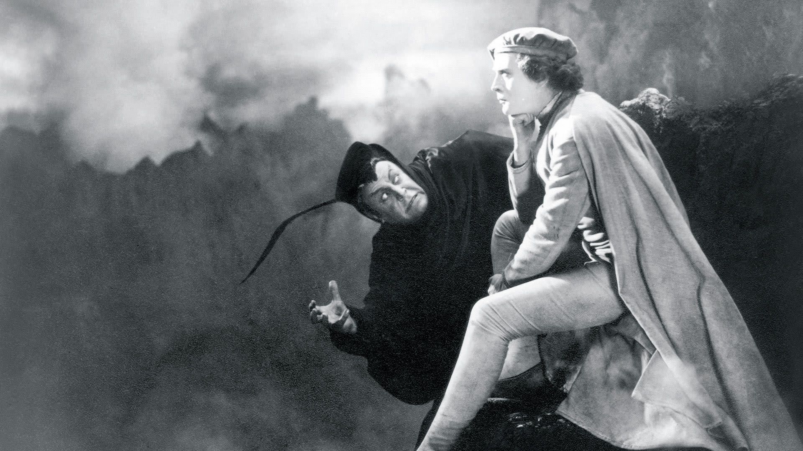
FAUST

Slide 2
Sehen sie die Zusammenfassung des Fausts und bringen Sie die Geschichte in der richtigen Reihenfolge.

Slide 3
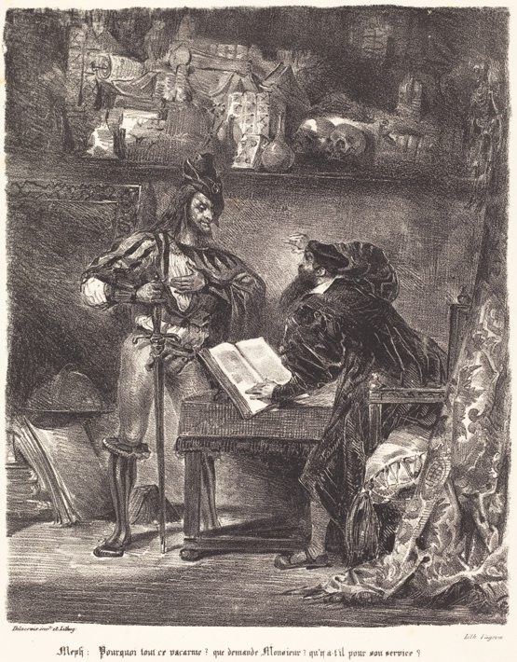
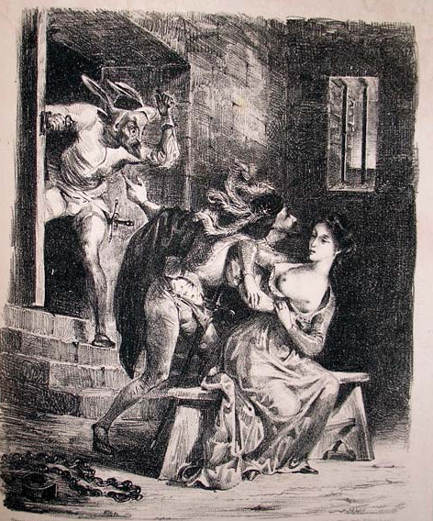
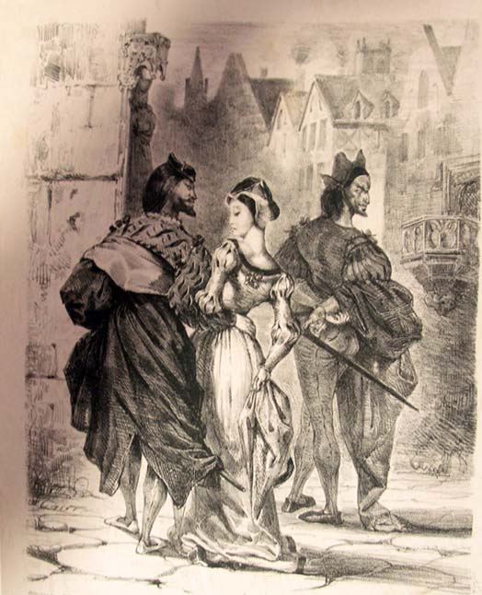
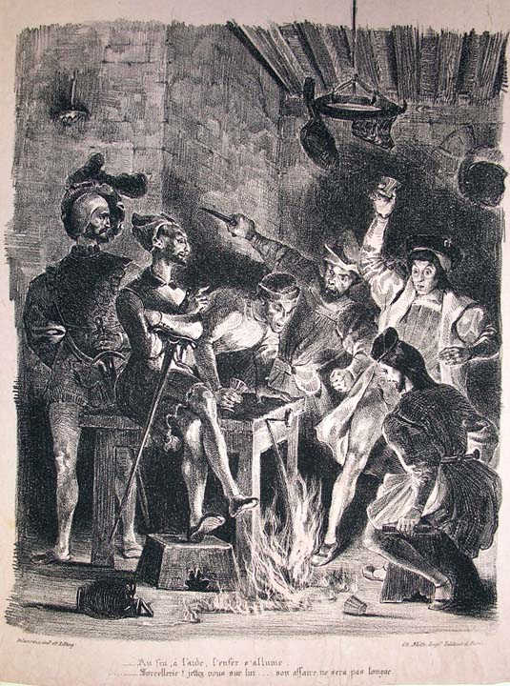
Delacroix
Illustrationen zu Faust I
Zu welchem Teil der Geschichte passt das Bild?
A. Faust versucht, Grete aus dem Gefängnis zu befreien.
B. Mephisto erscheint dem alten Gelehrten Faust.
C. Grete versucht mithilfe von Mephisto Grete zu verführen.
D. Mephisto zeigt seine Zauberkräfte in Auerbachs Keller

Slide 4
Hypothesen
Hätte Gretchen Faust nicht getroffen, säße sie nicht im Gefängnis
Hätte Gretchen Faust nicht getroffen, würde sie nicht im Gefängnis sitzen .
Wenn Faust den Pudel nicht träfe, schließe er keinen Pakt mit dem Teufel.
Wenn Faust den Pudel nicht treffen würde, würde er keinen Pakt mit dem Teufel schließen.
Schreiben Sie Hypothesen über Faust, wie im Beispiel:
Hätte Faust nicht so viel studiert, …
Hätte Gott nicht Mephisto gewettet, …
Wäre Mephisto nicht böse, …

Slide 5
Konjunktiv II
Irreal, hypothetisch
Indirekte Rede, Wünsche
Präteritum (+ Endung) ODER Würde + Infinitiv

Slide 6
Was würden Sie tun, wenn Sie einen Pakt mit Mephistopheles schließen würden?
Benutzten Sie die Form: würden + Verb

Slide 7
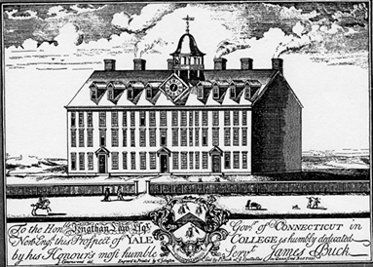
Wie stellen Sie sich Yale vor 200 Jahren vor?

Slide 8
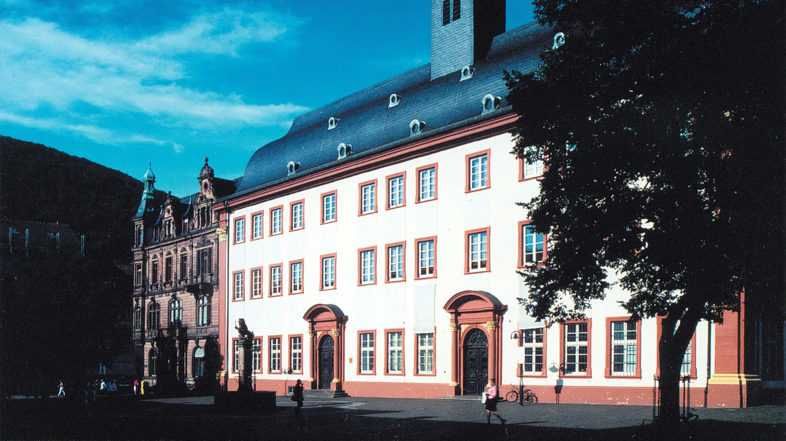
Hören Sie das Audio über die Uni Heidelberg und antworten Sie die Fragen auf dem Arbeitsblatt.
Notes:
https://learngerman.dw.com/de/die-studenten-der-%C3%A4ltesten-universit%C3%A4t-deutschlands/a-16207199

Slide 9
Stimmen Sie zu? Diskutieren Sie die Aussagen mit ihrer Gruppe.
„Studieren soll spaß machen!“
„Man studiert, um sein Wissen zu erweitern“
„Studenten können den Professoren auch was lehren!“
“Man kann nicht alles im Klassenzimmer lernen“
“Das Studium soll den beruflichen Ambitionen dienen“

